Slide 1
哈工大计算学部2024年春季学期 《软件工程》Project 第1轮 检查汇报
小组成员：李卓凌、王培远、陈鹏轩

Slide 2
选题与分组
题 目 | 照片管理系统
班 号 | 2103201
姓名 | 学号 | 联系方式 | 组长/组员
李卓凌 | 2021111000 | 15333549310 | 组长
王培远 | 2021112104 | 15846773903 | 组员
陈鹏轩 | 2021112112 | 13945395182 | 组员
项目Github地址 | https://github.com/lzl-hello/software_project
指导教师 | 徐汉川

Slide 3
项目背景
随着智能手机和数码相机的普及，人们拍摄和保存照片变得非常容易。然而，照片数量的增加也带来了管理上的挑战。用户需要一个便捷、高效、安全的平台来管理和组织他们的照片。基于此需求，我们开发了一个照片管理系统，该系统旨在帮助用户轻松上传、管理和搜索照片，提供一个安全的环境来存储和处理他们的数字资产。
我们的系统具有以下意义：
提高管理效率：通过系统化的照片管理，用户可以快速找到需要的照片，提高工作和生活的效率
数据安全：系统为每个用户提供独立的存储空间，设置开放权限，确保照片隐私和数据安全。
便捷操作：提供简洁、友好的用户界面，使得用户操作简单直观，即使是技术小白也能轻松上手
节约存储空间：通过照片的分类和管理，用户可以更有效地使用存储空间，避免重复存储相同的照片。
我们的系统面向用户：
普通用户需求：方便快捷地上传管理和删除自己的照片；编辑照片信息（如名称、类型、描述等）；通过搜索功能快速找到特定照片；对照片分类排序；创建智能相册；多用户互访相册。
专业摄影人员需求：管理大量高质量照片，并按照不同主题、日期、地点等分类，创建智能相册。编辑和更新照片信息，保持照片库的有序和高效。快速搜索和定位特定照片以满足客户需求。
企业用户需求：管理企业活动、产品、员工等各类照片。方便进行照片的批量上传、分类和管理。确保照片的安全性和保密性，防止未经授权的访问。

Slide 4
功能清单
已实现功能 | 二次迭代可扩展功能 | 设想的未来的功能
用户注册 用户可以通过填写用户名、密码、邮箱等信息注册新账号。 注册后，每个用户都会获得一个独立的账户和ID，用于管理自己的照片。 | 照片分享 用户可以将照片分享给其他用户或通过链接分享给非注册用户。 支持设置照片的访问权限（公开、仅好友、私密等）。 | 移动端应用 开发移动端应用（iOS和Android），方便用户在手机上管理照片。
用户登录 登录后用户可以访问和管理自己上传的照片。 | 照片备份与恢复 提供照片备份功能，用户可以将照片备份到云存储或本地存储。 支持照片的恢复操作，防止误删。 | 智能相册管理 自动为照片添加标签，如地点、人物、时间等。 根据用户的给出的标签对已有照片归类。
照片上传 上传时需要填写照片的名称、类型、URL和基本信息（如描述、拍摄日期等）。 照片信息存储在数据库中，与用户ID关联。 | 多用户协作 支持多个用户对同一相册或照片进行协作管理。 设置不同用户的访问权限和操作权限。 | 隐私保护和加密 提供高级的隐私保护功能，用户可以为特定照片或相册设置加密访问。 支持照片的水印添加和防盗链功能，保护用户照片版权。
照片搜索 用户可以通过关键字进行照片搜索。 支持模糊查询，用户可以通过名称、类型或描述等信息搜索相关照片。 | 统计与分析 提供照片管理的统计和分析功能，如上传数量、浏览次数、最受欢迎的照片等。 为用户提供数据可视化报告，帮助用户更好地了解和管理自己的照片。
照片编辑 用户可以编辑已上传照片的基本信息（如名称、类型、描述等）。 编辑后的信息会更新到数据库中。 | 个人信息更改 允许用户修改个人注册的信息数据（密码，绑定手机号）。 确保用户能安全使用账号，规避盗号风险。
照片删除 用户可以删除不需要的照片。 删除操作将从数据库中移除该照片的所有信息。 | 照片在线编辑 提供对于已上传照片的在线编辑功能，允许使用者裁剪，绘制照片内容。 自动更新已被编辑过的照片内容。

Slide 5
非功能需求
非功能需求（NFR） | 重要性
性能需求 | 响应时间：系统应在用户进行常规操作（如登录、上传、搜索、编辑照片等）时，响应时间不超过2秒。 理由：快速的响应时间能够提高用户的使用体验，避免因等待时间过长而导致用户流失。
可用性 | 界面友好：系统界面设计应简洁直观，易于操作，即使是非技术用户也能轻松上手。 理由：良好的用户界面设计可以降低学习成本，提高用户的满意度和使用率。
可靠性 | 系统稳定性：系统应保证99.9%的可用性，确保用户在任何时间段都能正常使用系统功能。 数据完整性：系统在任何情况下都应保证数据不丢失、不损坏，确保用户照片和信息的安全。 理由：高可靠性和数据完整性是用户信任系统的基础，特别是对于重要的个人或企业照片管理。
安全性 | 数据保护：用户数据应进行加密存储，确保照片及其相关信息的隐私和安全。 访问控制：系统应设置严格的访问控制机制，确保只有授权用户才能访问其个人照片。 理由：随着隐私保护意识的提高，用户对于数据安全的需求也在增加。系统必须保障用户数据的安全，防止未经授权的访问和泄漏。
可维护性 | 代码规范：系统开发应遵循代码规范，保证代码清晰、易读、易维护。 自动化测试：引入自动化测试工具，确保系统功能的正确性和稳定性。 理由：提高系统的可维护性可以减少后期维护成本，并能快速修复问题，提升系统的可靠性和用户满意度。

Slide 6
系统的体系结构构思

Slide 7
系统开发技术
编程语言：Vue3、java
开发环境：Vs Code、IDEA
运行环境：Apache、Tomcat
主要技术：Vue.js、Spring Boot、Axios、Java

Slide 8
团队分工
团队成员 | 分工
李卓凌 | 负责前端开发，包括用户界面设计、页面布局和交互实现。 使用Vue.js框架进行前端代码的编写和优化。 与团队其他成员密切合作，确保前端界面与后端接口的顺利对接。
王培远 | 负责后端开发，包括业务逻辑的实现、数据库设计和接口开发。 使用Java语言和Spring Boot框架进行后端代码的编写和优化。 设计数据库表结构，编写SQL语句进行数据库操作。
陈鹏轩 | 负责项目管理和测试工作，包括需求分析、进度控制和质量保障。 确保项目按时交付，并符合质量标准和客户需求。 负责编写测试用例，进行单元测试和集成测试，确保项目的稳定性和可靠性。

Slide 9
开发进度计划
时间 | 进度安排
5.14~5.16 | 完成项目需求分析和规划 确定前端和后端技术栈 设计数据库表结构
5.16~5.23 | 开始前端界面的设计和开发 开始后端接口的设计和开发
5.23~5.30 | 继续前端界面的开发 继续后端接口的开发
5.30~6.5 | 进行系统集成测试 优化项目代码和性能 准备项目上线

Slide 10
可行性分析
技术可行性：
前端技术栈：Vue.js 3是一个成熟的前端框架，拥有活跃的社区和丰富的资源，对于实现用户界面的需求是可行的。
后端技术栈：Spring Boot是一个流行的Java后端框架，提供了快速开发和易于维护的特性，适合用于构建照片管理系统的后端服务。
经济可行性：
成本预算：项目所需的人力、硬件、软件等资源成本，在可接受的范围内。
预期收益：项目实施后可能会改善某些用户的照片管理体验等。
时间可行性：
项目周期：项目完成所需的时间在可接受的时间范围。
项目进度控制：我们会制定有效的项目计划和进度控制机制，及时发现和解决问题，确保项目按时交付。

Slide 11
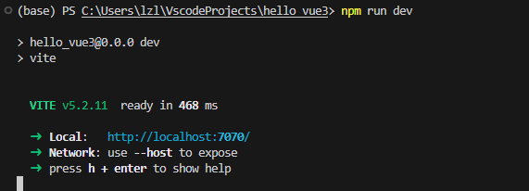
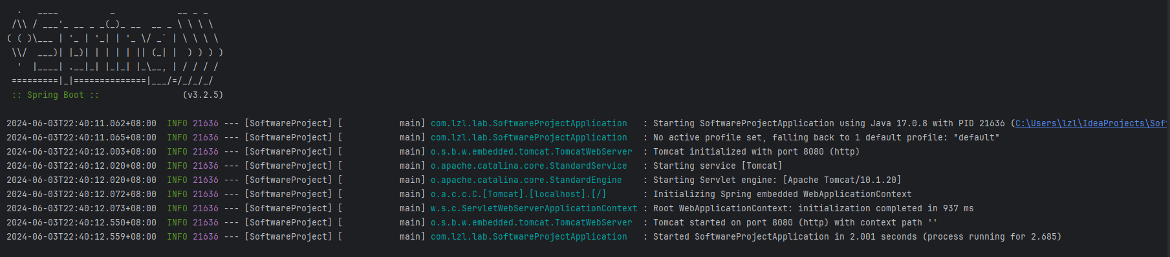
第1轮成果
启动前端
启动后端

Slide 12
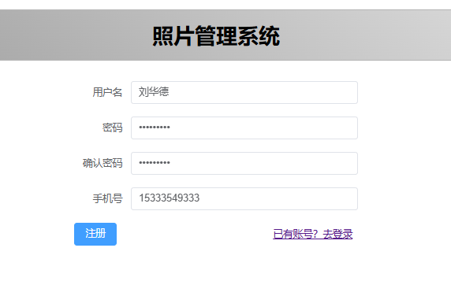
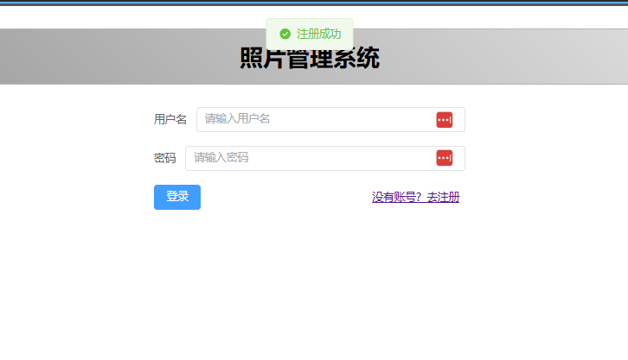
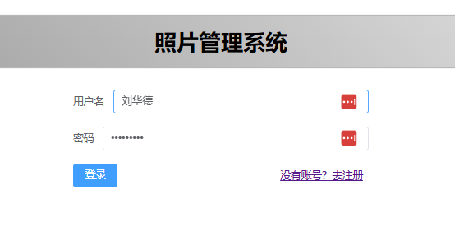
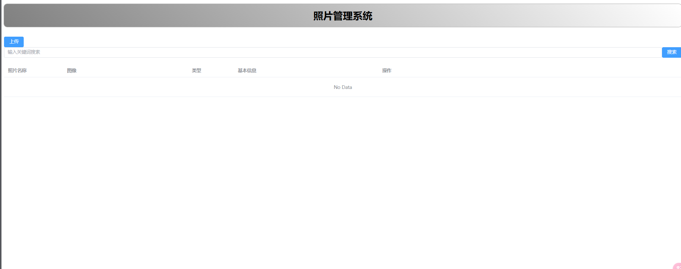
第1轮成果
用户注册并跳转登录页面
用户登录并进入主页，此时还未上传照片，系统数据为空

Slide 13
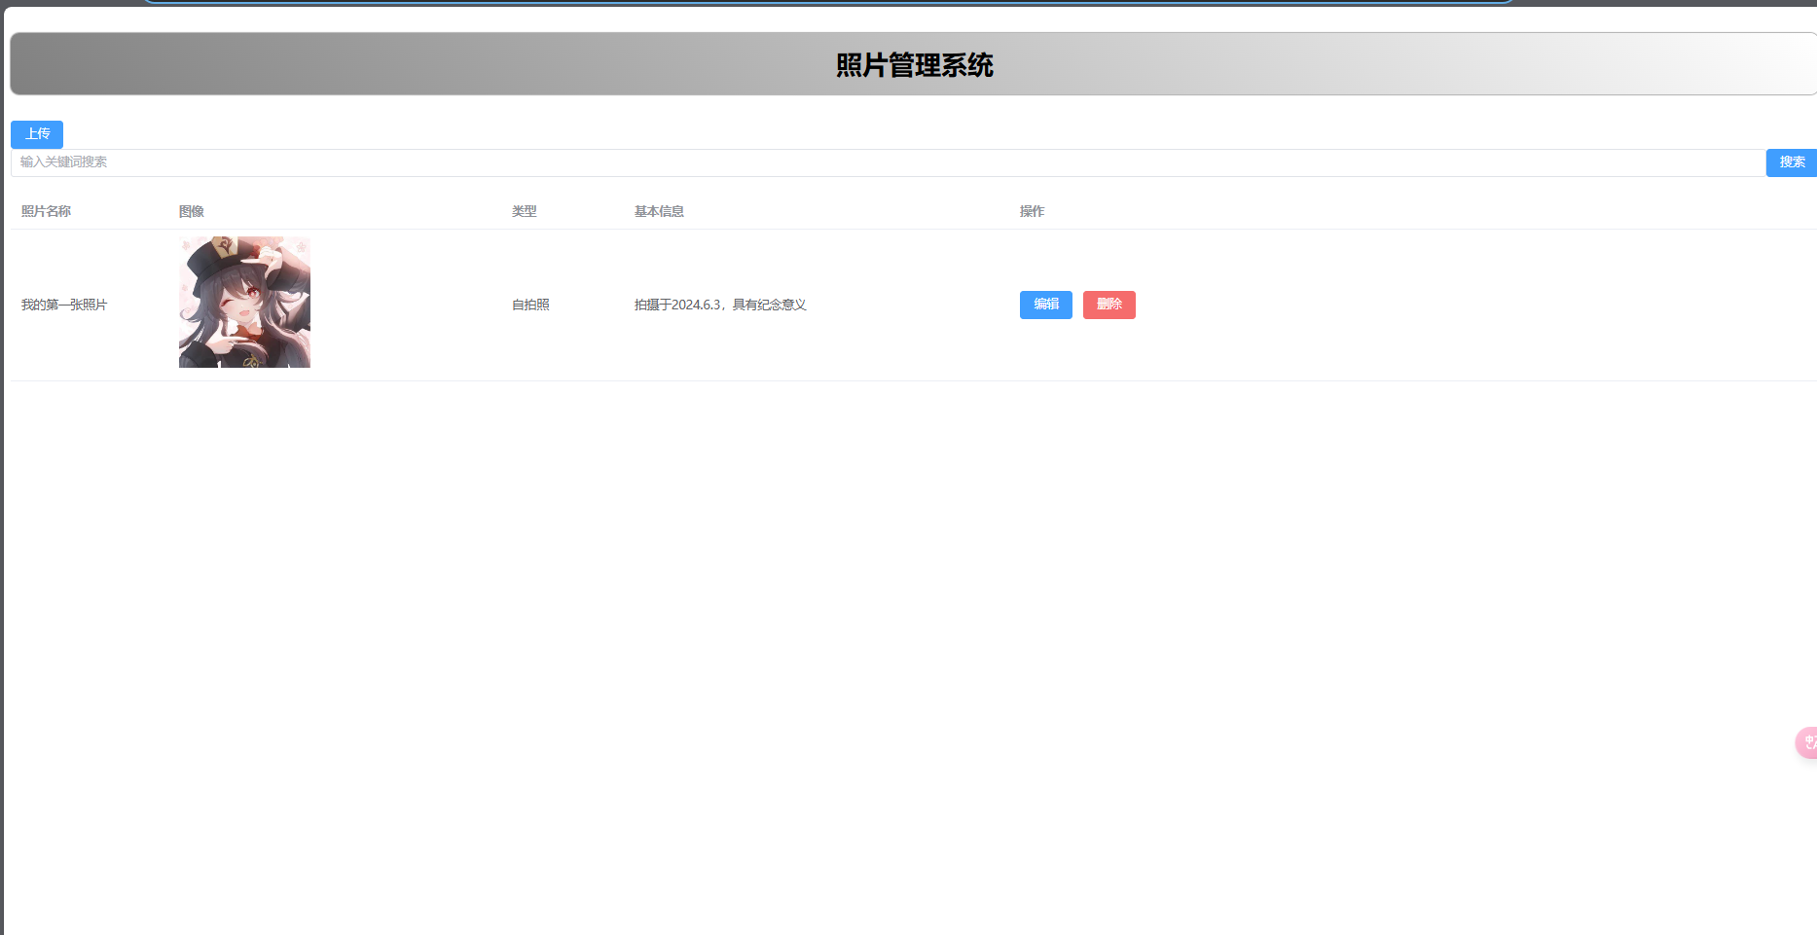
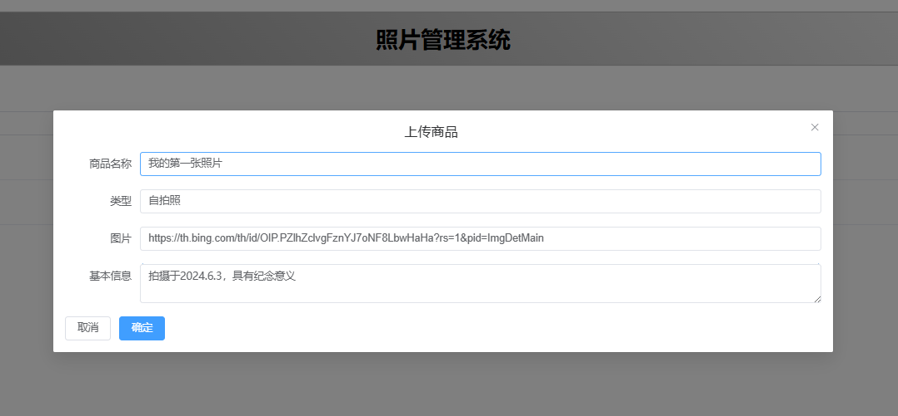
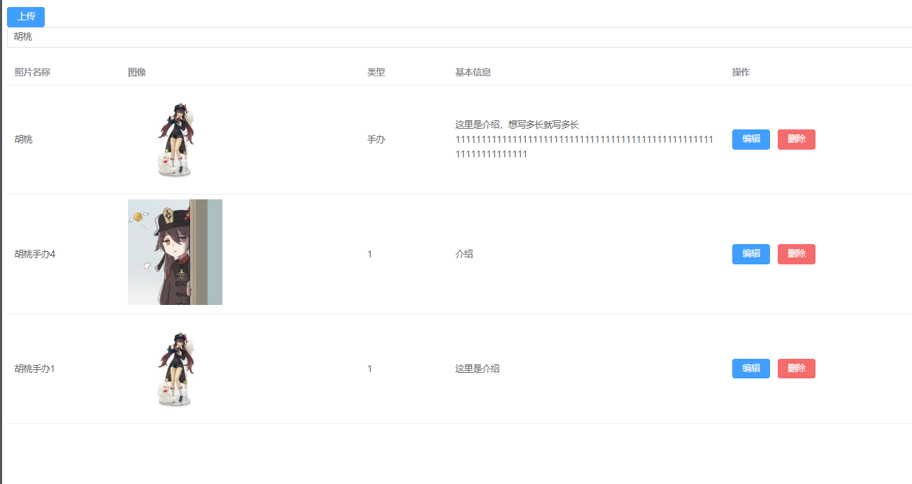
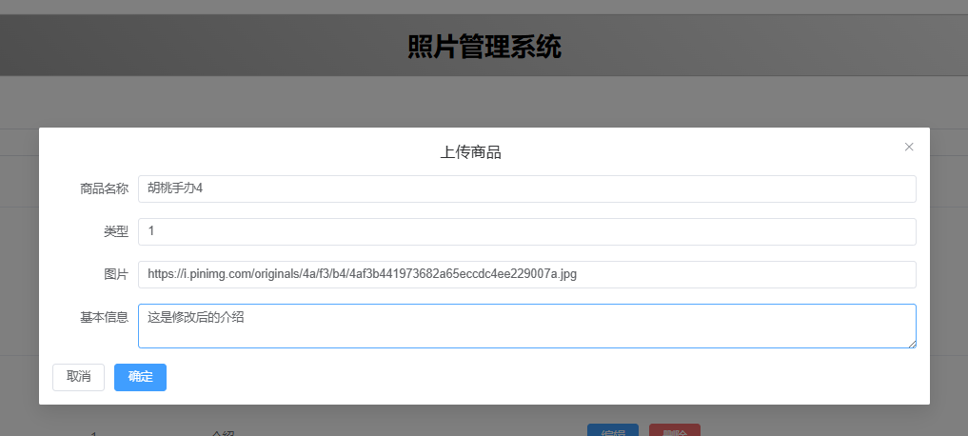
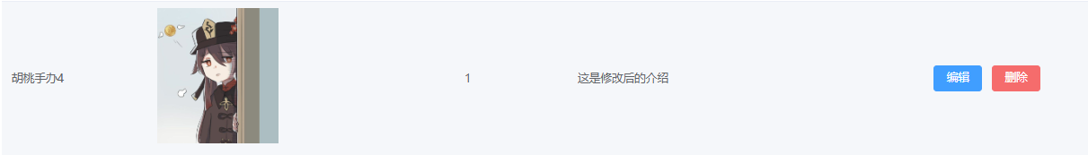
第1轮成果
用户上传自己的照片
用户进行照片编辑和搜索

Slide 14
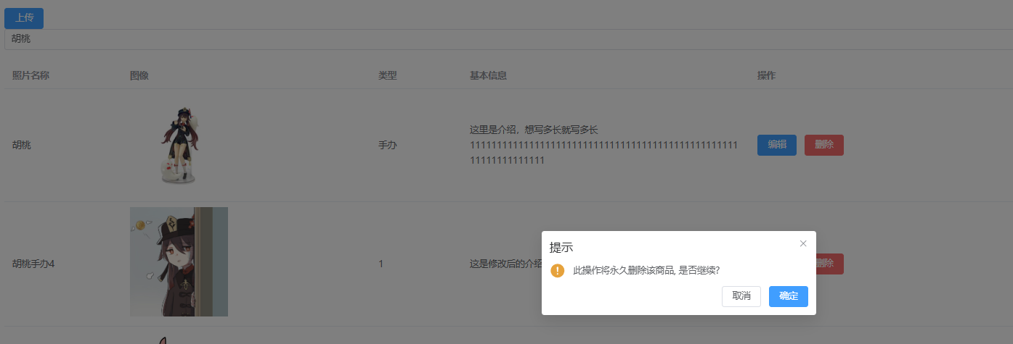
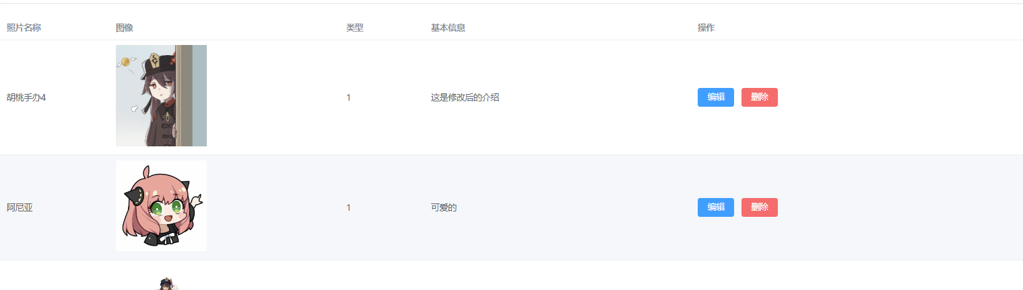
第1轮成果
删除指定照片

Slide 15
第1轮成果
对照片排序：基于名称/关键字/上传时间

Slide 16
小结
第1轮总体完成情况
我们完成了一个照片管理系统的最基础的设计，包括登录注册功能，以及对照片的上传，信息修改，删除基本功能，同时，小组完成了对于已上传内容的多方式模糊搜索（描述/关键词/时间/名称）。此外，我们页完成了对于照片信息（上传时间，关键词，IP）等内容的排序设计。
第2轮需要改进的地方和措施
下一轮的改进中，首先，小组会优化前端界面展示，使得其更加美观。其次，我们会丰富系统的功能，主要包括用户之间通过权限管理相互访问，以及智能相册管理。加强系统的健壮性，对用户的隐私安全着重关注。

Slide 17
结束

